Slide 1


Slide 2
רשימה – הוספה, מחיקה ופעולות נפוצות
מדעי המחשב - מבני נתונים
שם המורה: הילה קדמן
http://blog.csit.org.il/MyBlog.aspx?BlogID=33

Slide 3
החוליה Node <T> רשימה (שרשרת חוליות) הוספת חוליה מחיקת חוליה
Java
מדעי המחשב - מבני נתונים
הילה קדמן
http://blog.csit.org.il/MyBlog.aspx?BlogID=33

Slide 4
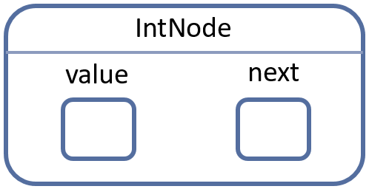
הוספת איבר במקום נתון ברשימה
כללים בהוספה לרשימה (לשרשרת חוליות):
ההוספה תיעשה תמיד אחרי המקום הנתון
אם ערכו של המקום הנתון הוא null, ההוספה תתבצע בתחילת הרשימה (כאיבר ראשון)
pos
lst
7
3
4

Slide 5
הוספת איבר במקום נתון ברשימה
ארבעה מקרים של הוספה :
הוספת איבר לרשימה ריקה
הוספת איבר בסוף הרשימה (כאיבר אחרון)
הוספת איבר בתחילת הרשימה (כאיבר ראשון)
הוספת איבר באמצע הרשימה
lst
7
3
4

Slide 6
הוספת איבר במקום נתון ברשימה
//--- פעולה המקבלת שרשרת, מקום ומספר שלם ומכניסה חוליה --- //--- חדשה שערכה המספר אחרי המקום הנתון --- //--- תוכנס החוליה בתחילת השרשרת null אם המקום הוא ---
public static Node<Integer> insert (Node<Integer> lst, Node<Integer> pos, int x) { if (pos == null) lst = new Node<Integer> (x, lst); else { Node<Integer> temp = new Node<Integer> (x, pos.getNext()); pos.setNext(temp); } return lst; }

Slide 7
הוספת איבר במקום נתון ברשימה
main()
Node<Integer> pos = getPosition (lst, 7); lst = insert (lst, pos, 8);
public static Node<Integer>insert (Node<Integer>lst, Node<Integer>pos, int x) { if (pos == null) lst = new Node<Integer> (x, lst); else { Node<Integer>temp = new Node<Integer> (x, pos.getNext()); pos.setNext(temp); } return lst; }
pos
lst
7
3
4

Slide 8
הוספת איבר במקום נתון ברשימה
main()
Node<Integer> pos = getPosition (lst, 7); lst = insert (lst, pos, 8);
public static Node<Integer>insert (Node<Integer>lst, Node<Integer>pos, int x) { if (pos == null) lst = new Node<Integer> (x, lst); else { Node<Integer>temp = new Node<Integer> (x, pos.getNext()); pos.setNext(temp); } return lst; }
x
8
pos
lst
7
3
4

Slide 9
הוספת איבר במקום נתון ברשימה
public static Node<Integer>insert (Node<Integer>lst, Node<Integer>pos, int x) { if (pos == null) lst = new Node<Integer> (x, lst); else { Node<Integer>temp = new Node<Integer> (x, pos.getNext()); pos.setNext(temp); } return lst; }
x
8
pos
lst
7
3
4

Slide 10
מחיקת איבר ממקום נתון ברשימה
public static Node<Integer>insert (Node<Integer>lst, Node<Integer>pos, int x) { if (pos == null) lst = new Node<Integer> (x, lst); else { Node<Integer>temp = new Node<Integer> (x, pos.getNext()); pos.setNext(temp); } return lst; }
temp
8
x
8
pos
lst
7
3
4

Slide 11
הוספת איבר במקום נתון ברשימה
public static Node<Integer>insert (Node<Integer>lst, Node<Integer>pos, int x) { if (pos == null) lst = new Node<Integer> (x, lst); else { Node<Integer>temp = new Node<Integer> (x, pos.getNext()); pos.setNext(temp); } return lst; }
temp
8
x
8
pos
lst
7
3
4

Slide 12
הוספת איבר במקום נתון ברשימה
public static Node<Integer>insert (Node<Integer>lst, Node<Integer>pos, int x) { if (pos == null) lst = new Node<Integer> (x, lst); else { pos.setNext (new Node<Integer> (x, pos.getNext()) ); } return lst; }
ובצורה מקוצרת
8
x
8
pos
lst
7
3
4

Slide 13
הוספת איבר במקום נתון ברשימה
דוגמה להוספה לרשימה - ראו בניית רשימה בצורה ממוינת הפעולה הוספה בצורה ממוינת insertSorted (lst, x)

Slide 14
מחיקת איבר ממקום נתון ברשימה
כללים במחיקה ברשימה (בשרשרת חוליות):
מוחקים תמיד את האיבר עליו יש הפניה. (האיבר עליו מצביע pos)
ההפניה לאיבר שיש למחוק לעולם לא תהיה null (ומכאן - שגם הרשימה לא תהיה ריקה).
כדי למחוק איבר יש לשים הפניה על החוליה הקודמת לחוליה למחיקה (לכן, בחיפוש המקום למחיקה נשתדל להתקדם עם שתי הפניות)
pos
lst
7
8
3
4

Slide 15
מחיקת איבר ממקום נתון ברשימה
שלושה מקרים למחיקה:
מחיקת איבר באמצע הרשימה
מחיקת איבר האחרון ברשימה
מחיקת האיבר הראשון ברשימה
lst
7
8
3
4

Slide 16
מחיקת איבר ממקום נתון ברשימה
//--- פעולה המוחקת את האיבר במקום הנתון בשרשרת --- //--- הפעולה מחזירה הפניה לרשימה --- //--- הנחה: הרשימה לא ריקה ---
public static Node<Integer> remove (Node<Integer>lst, Node<Integer>pos) { if (pos == lst) return lst.getNext();
Node<Integer> prev = lst;
while (prev.getNext() != pos) prev = prev.getNext();
prev.setNext(pos.getNext());
return lst; }
אם יש למחוק את האיבר הראשון החזר את הרשימה החל מהאיבר השני
איתור החוליה שלפני pos
פעולת המחיקה

Slide 17
מחיקת איבר ממקום נתון ברשימה מקרה I - מחיקת איבר באמצע הרשימה
public static Node<Integer> remove (Node<Integer>lst, Node<Integer>pos) { if (pos == lst) return lst.getNext();
Node<Integer> prev = lst;
while (prev.getNext() != pos) prev = prev.getNext();
prev.setNext(pos.getNext());
return lst; }
pos
lst
7
8
3
4

Slide 18
מחיקת איבר ממקום נתון ברשימה מקרה I - מחיקת איבר באמצע הרשימה
public static Node<Integer> remove (Node<Integer>lst, Node<Integer>pos) { if (pos == lst) return lst.getNext();
Node<Integer> prev = lst;
while (prev.getNext() != pos) prev = prev.getNext();
prev.setNext(pos.getNext());
return lst; }
pos
lst
7
8
3
4

Slide 19
מחיקת איבר ממקום נתון ברשימה מקרה I - מחיקת איבר באמצע הרשימה
public static Node<Integer> remove (Node<Integer>lst, Node<Integer>pos) { if (pos == lst) return lst.getNext();
Node<Integer> prev = lst;
while (prev.getNext() != pos) prev = prev.getNext();
prev.setNext(pos.getNext());
return lst; }
prev
pos
lst
7
8
3
4

Slide 20
מחיקת איבר ממקום נתון ברשימה מקרה I - מחיקת איבר באמצע הרשימה
public static Node<Integer> remove (Node<Integer>lst, Node<Integer>pos) { if (pos == lst) return lst.getNext();
Node<Integer> prev = lst;
while (prev.getNext() != pos) prev = prev.getNext();
prev.setNext(pos.getNext());
return lst; }
prev
pos
lst
7
8
3
4

Slide 21
מחיקת איבר ממקום נתון ברשימה מקרה I - מחיקת איבר באמצע הרשימה
public static Node<Integer> remove (Node<Integer>lst, Node<Integer>pos) { if (pos == lst) return lst.getNext();
Node<Integer> prev = lst;
while (prev.getNext() != pos) prev = prev.getNext();
prev.setNext(pos.getNext());
return lst; }
prev
pos
lst
7
8
3
4

Slide 22
מחיקת איבר ממקום נתון ברשימה מקרה I - מחיקת איבר באמצע הרשימה
public static Node<Integer> remove (Node<Integer>lst, Node<Integer>pos) { if (pos == lst) return lst.getNext();
Node<Integer> prev = lst;
while (prev.getNext() != pos) prev = prev.getNext();
prev.setNext(pos.getNext());
return lst; }
prev
pos
lst
7
8
3
4

Slide 23
מחיקת איבר ממקום נתון ברשימה מקרה I - מחיקת איבר באמצע הרשימה
מחיקת איבר באמצע הרשימה
public static Node<Integer> remove (Node<Integer>lst, Node<Integer>pos) { if (pos == lst) return lst.getNext();
Node<Integer> prev = lst;
while (prev.getNext() != pos) prev = prev.getNext();
prev.setNext(pos.getNext());
return lst; }
prev
pos
lst
7
8
3
4

Slide 24
מחיקת איבר ממקום נתון ברשימה מקרה I - מחיקת איבר באמצע הרשימה
public static Node<Integer> remove (Node<Integer>lst, Node<Integer>pos) { if (pos == lst) return lst.getNext();
Node<Integer> prev = lst;
while (prev.getNext() != pos) prev = prev.getNext();
prev.setNext(pos.getNext());
return lst; }
הפעולה מסתיימת, pos של הפעולה מתבטל אבל ... (החוליה עדיין לא נמחקה)
prev
pos
lst
7
8
3
4

Slide 25
מחיקת איבר ממקום נתון ברשימה מקרה I - מחיקת איבר באמצע הרשימה
pos
הרשימה שנשלחה:
הרשימה המוחזרת
lst
7
8
3
4
כל עוד pos של הפעולה המזמנת מפנה לחוליה, היא עדיין קיימת (עד אשר pos יפנה לחוליה אחרת)
pos
lst
7
8
3
4

Slide 26
מחיקת איבר ממקום נתון ברשימה מקרה I - מחיקת איבר באמצע הרשימה
pos
הרשימה שנשלחה:
הרשימה המוחזרת
lst
7
8
3
4
pos
lst
7
8
3
4

Slide 27
מחיקת איבר ממקום נתון ברשימה מקרה II - מחיקת איבר ראשון ברשימה
public static Node<Integer> remove (Node<Integer>lst, Node<Integer>pos) { if (pos == lst) return lst.getNext();
Node<Integer> prev = lst;
while (prev.getNext() != pos) prev = prev.getNext();
prev.setNext(pos.getNext());
return lst; }
pos
lst
7
8
3
4

Slide 28
מחיקת איבר ממקום נתון ברשימה מקרה II - מחיקת איבר ראשון ברשימה
public static Node<Integer> remove (Node<Integer>lst, Node<Integer>pos) { if (pos == lst) return lst.getNext();
Node<Integer> prev = lst;
while (prev.getNext() != pos) prev = prev.getNext();
prev.setNext(pos.getNext());
return lst; }
pos
lst
7
8
3
4

Slide 29
מחיקת איבר ממקום נתון ברשימה מקרה II - מחיקת איבר ראשון ברשימה
מחיקת איבר ראשון ברשימה
public static Node<Integer> remove (Node<Integer>lst, Node<Integer>pos) { if (pos == lst) return lst.getNext();
Node<Integer> prev = lst;
while (prev.getNext() != pos) prev = prev.getNext();
prev.setNext(pos.getNext());
return lst; }
pos
lst
7
8
3
4

Slide 30
מחיקת איבר ממקום נתון ברשימה מקרה II - מחיקת איבר ראשון ברשימה
pos
הרשימה שנשלחה:
הרשימה המוחזרת לאחר ביצוע הפעולה: lst = remove(lst, pos);
lst
7
8
3
4
lst
7
8
3

Slide 31
מחיקת איבר ממקום נתון ברשימה מקרה III - מחיקת איבר אחרון ברשימה
public static Node<Integer> remove (Node<Integer>lst, Node<Integer>pos) { if (pos == lst) return lst.getNext();
Node<Integer> prev = lst;
while (prev.getNext() != pos) prev = prev.getNext();
prev.setNext(pos.getNext());
return lst; }
pos
lst
7
8
3
4

Slide 32
מחיקת איבר ממקום נתון ברשימה מקרה III - מחיקת איבר אחרון ברשימה
public static Node<Integer> remove (Node<Integer>lst, Node<Integer>pos) { if (pos == lst) return lst.getNext();
Node<Integer> prev = lst;
while (prev.getNext() != pos) prev = prev.getNext();
prev.setNext(pos.getNext());
return lst; }
pos
lst
7
8
3
4

Slide 33
מחיקת איבר ממקום נתון ברשימה מקרה III - מחיקת איבר אחרון ברשימה
public static Node<Integer> remove (Node<Integer>lst, Node<Integer>pos) { if (pos == lst) return lst.getNext();
Node<Integer> prev = lst;
while (prev.getNext() != pos) prev = prev.getNext();
prev.setNext(pos.getNext());
return lst; }
prev
pos
lst
7
8
3
4

Slide 34
מחיקת איבר ממקום נתון ברשימה מקרה III - מחיקת איבר אחרון ברשימה
public static Node<Integer> remove (Node<Integer>lst, Node<Integer>pos) { if (pos == lst) return lst.getNext();
Node<Integer> prev = lst;
while (prev.getNext() != pos) prev = prev.getNext();
prev.setNext(pos.getNext());
return lst; }
prev
pos
lst
7
8
3
4

Slide 35
מחיקת איבר ממקום נתון ברשימה מקרה III - מחיקת איבר אחרון ברשימה
public static Node<Integer> remove (Node<Integer>lst, Node<Integer>pos) { if (pos == lst) return lst.getNext();
Node<Integer> prev = lst;
while (prev.getNext() != pos) prev = prev.getNext();
prev.setNext(pos.getNext());
return lst; }
prev
pos
lst
7
8
3
4

Slide 36
מחיקת איבר ממקום נתון ברשימה מקרה III - מחיקת איבר אחרון ברשימה
public static Node<Integer> remove (Node<Integer>lst, Node<Integer>pos) { if (pos == lst) return lst.getNext();
Node<Integer> prev = lst;
while (prev.getNext() != pos) prev = prev.getNext();
prev.setNext(pos.getNext());
return lst; }
prev
pos
lst
7
8
3
4

Slide 37
מחיקת איבר ממקום נתון ברשימה מקרה III - מחיקת איבר אחרון ברשימה
public static Node<Integer> remove (Node<Integer>lst, Node<Integer>pos) { if (pos == lst) return lst.getNext();
Node<Integer> prev = lst;
while (prev.getNext() != pos) prev = prev.getNext();
prev.setNext(pos.getNext());
return lst; }
prev
pos
lst
7
8
3
4

Slide 38
מחיקת איבר ממקום נתון ברשימה מקרה III - מחיקת איבר אחרון ברשימה
מחיקת איבר אחרון ברשימה
public static Node<Integer> remove (Node<Integer>lst, Node<Integer>pos) { if (pos == lst) return lst.getNext();
Node<Integer> prev = lst;
while (prev.getNext() != pos) prev = prev.getNext();
prev.setNext(pos.getNext());
return lst; }
prev
pos
lst
7
8
3
4

Slide 39
מחיקת איבר ממקום נתון ברשימה מקרה III - מחיקת איבר אחרון ברשימה
public static Node<Integer> remove (Node<Integer>lst, Node<Integer>pos) { if (pos == lst) return lst.getNext();
Node<Integer> prev = lst;
while (prev.getNext() != pos) prev = prev.getNext();
prev.setNext(pos.getNext());
return lst; }
prev
pos
lst
7
8
3
4

Slide 40
מחיקת איבר ממקום נתון ברשימה מקרה III - מחיקת איבר אחרון ברשימה
הרשימה שנשלחה:
הרשימה המוחזרת
pos
lst
7
8
3
4
lst
7
8
4

Slide 41
מחיקת איבר ממקום נתון ברשימה מקרה II + III - מחיקת איבר יחיד ברשימה
public static Node<Integer> remove (Node<Integer>lst, Node<Integer>pos) { if (pos == lst) return lst.getNext();
Node<Integer> prev = lst;
while (prev.getNext() != pos) prev = prev.getNext();
prev.setNext(pos.getNext());
return lst; }
pos
lst
4

Slide 42
מחיקת איבר ממקום נתון ברשימה מקרה II + III - מחיקת איבר יחיד ברשימה
public static Node<Integer> remove (Node<Integer>lst, Node<Integer>pos) { if (pos == lst) return lst.getNext();
Node<Integer> prev = lst;
while (prev.getNext() != pos) prev = prev.getNext();
prev.setNext(pos.getNext());
return lst; }
pos
lst
4

Slide 43
מחיקת איבר ממקום נתון ברשימה מקרה II + III - מחיקת איבר יחיד ברשימה
הרשימה שנשלחה:
הרשימה המוחזרת
pos
lst
4
pos
lst
4

Slide 44
מחיקת איבר ממקום נתון ברשימה מקרה II + III - מחיקת איבר יחיד ברשימה
הרשימה שנשלחה:
הרשימה המוחזרת
pos
lst
4
pos
lst

Slide 45
מחיקת איברים ברשימה
נתונה רשימה lst המכילה מספרים שלמים. כתוב פעולה המקבלת כפרמטר את הרשימה lst ומספר שלם x ומוחקת את כל המופעים של x מהרשימה.
לדוגמה: עבור הרשימה: [3, 3, 3, 4, 5, 3, 7, 3, 3, 3, 8, 9, 3, 3] והמספר 3 תוחזר הרשימה: [4, 5, 7, 8, 9]

Slide 46
מחיקת איברים ברשימה הפתרון האלגוריתמי
נכתוב פעולה שתרוץ פעם אחת על כל הרשימה (בכל איטרציה תטפל באיבר הנוכחי בלבד)
לפעולה שני חלקים:
מוחק את כל המופעים של x שנמצאים בתחילת הרשימה
מוחק את כל המופעים של x שנמצאים בשאר הרשימה
אִיטֶרַצְיָה - סיבוב של לולאה

Slide 47
מחיקת איברים ברשימה הפתרון האלגוריתמי
מחיקת כל המופעים של x שנמצאים בתחילת הרשימה:
כל עוד lst ≠ null) וגם (lst.getValue() == x
1.1 lst.getNext() ← lst
תנאי II
תנאי I
שימו לב! יש חשיבות לסדר התנאים

Slide 48
מחיקת איברים ברשימה הפתרון האלגוריתמי
מחיקת כל המופעים של x שנמצאים בתחילת הרשימה:
כל עוד lst ≠ null) וגם (lst.getValue() == x
1.1 lst.getNext() ← lst

Slide 49
מחיקת איברים ברשימה הפתרון האלגוריתמי
מחיקת כל המופעים של x שנמצאים בתחילת הרשימה:
כל עוד lst ≠ null) וגם (lst.getValue() == x
1.1 lst.getNext() ← lst

Slide 50
מחיקת איברים ברשימה הפתרון האלגוריתמי
מחיקת כל המופעים של x שנמצאים בתחילת הרשימה:
כל עוד lst ≠ null) וגם (lst.getValue() == x
1.1 lst.getNext() ← lst

Slide 51
מחיקת איברים ברשימה הפתרון האלגוריתמי
מחיקת כל המופעים של x שנמצאים בתחילת הרשימה:
כל עוד lst ≠ null) וגם (lst.getValue() == x
1.1 lst.getNext() ← lst

Slide 52
מחיקת איברים ברשימה הפתרון האלגוריתמי
מחיקת כל המופעים של x שנמצאים בתחילת הרשימה:
כל עוד lst ≠ null) וגם (lst.getValue() == x
1.1 lst.getNext() ← lst

Slide 53
מחיקת איברים ברשימה הפתרון האלגוריתמי
מחיקת כל המופעים של x שנמצאים בתחילת הרשימה:
כל עוד lst ≠ null) וגם (lst.getValue() == x
1.1 lst.getNext() ← lst

Slide 54
מחיקת איברים ברשימה הפתרון האלגוריתמי
מחיקת כל המופעים של x שנמצאים בתחילת הרשימה:
כל עוד lst ≠ null) וגם (lst.getValue() == x
1.1 lst.getNext() ← lst

Slide 55
מחיקת איברים ברשימה הפתרון האלגוריתמי
מחיקת כל המופעים של x שנמצאים בתחילת הרשימה:
כל עוד lst ≠ null) וגם (lst.getValue() == x
1.1 lst.getNext() ← lst

Slide 56
מחיקת איברים ברשימה הפתרון האלגוריתמי
מחיקת כל המופעים של x שנמצאים בתחילת הרשימה:
כל עוד lst ≠ null) וגם (lst.getValue() == x
1.1 lst.getNext() ← lst
בסיום שלב זה יימחקו כל המופעים של x שהיו בתחילת הרשימה, lst מפנה לחוליה הראשונה שאינה מכילה את x

Slide 57
מחיקת איברים ברשימה הפתרון האלגוריתמי
מחיקת כל המופעים של x שנמצאים בשאר הרשימה:
כל עוד lst ≠ null וגם (lst.getValue() == x
1.1 lst.getNext() ← lst
null ← prev , lst ← pos
כל עוד (pos ≠ null)
3.1 אם (pos.getValue() == x) 3.1.1 prev.setNext (pos.getNext())
3.1.2 pos.getNext() ← pos
3.2 אחרת
3.2.1 pos ← prev
3.2.2 pos.getNext() ← pos
4. החזר את lst

Slide 58

מחיקת איברים ברשימה הפתרון האלגוריתמי
מחיקת כל המופעים של x שנמצאים בשאר הרשימה:
כל עוד lst ≠ null וגם (lst.getValue() == x
1.1 lst.getNext() ← lst
null ← prev , lst ← pos
כל עוד (pos ≠ null)
3.1 אם (pos.getValue() == x) 3.1.1 prev.setNext (pos.getNext())
3.1.2 pos.getNext() ← pos
3.2 אחרת
3.2.1 pos ← prev
3.2.2 pos.getNext() ← pos
4. החזר את lst
prev

Slide 59
מחיקת איברים ברשימה הפתרון האלגוריתמי
מחיקת כל המופעים של x שנמצאים בשאר הרשימה:
כל עוד lst ≠ null וגם (lst.getValue() == x
1.1 lst.getNext() ← lst
null ← prev , lst ← pos
כל עוד (pos ≠ null)
3.1 אם (pos.getValue() == x) 3.1.1 prev.setNext (pos.getNext())
3.1.2 pos.getNext() ← pos
3.2 אחרת
3.2.1 pos ← prev
3.2.2 pos.getNext() ← pos
4. החזר את lst
prev

Slide 60
מחיקת איברים ברשימה הפתרון האלגוריתמי
מחיקת כל המופעים של x שנמצאים בשאר הרשימה:
כל עוד lst ≠ null וגם (lst.getValue() == x
1.1 lst.getNext() ← lst
null ← prev , lst ← pos
כל עוד (pos ≠ null)
3.1 אם (pos.getValue() == x) 3.1.1 prev.setNext (pos.getNext())
3.1.2 pos.getNext() ← pos
3.2 אחרת
3.2.1 pos ← prev
3.2.2 pos.getNext() ← pos
4. החזר את lst
בשלב זה ברור שהתשובה לתנאי תהיה false ויתבצע הקטע של else
prev

Slide 61
מחיקת איברים ברשימה הפתרון האלגוריתמי
מחיקת כל המופעים של x שנמצאים בשאר הרשימה:
כל עוד lst ≠ null וגם (lst.getValue() == x
1.1 lst.getNext() ← lst
null ← prev , lst ← pos
כל עוד (pos ≠ null)
3.1 אם (pos.getValue() == x) 3.1.1 prev.setNext (pos.getNext())
3.1.2 pos.getNext() ← pos
3.2 אחרת
3.2.1 pos ← prev
3.2.2 pos.getNext() ← pos
4. החזר את lst
prev

Slide 62
מחיקת איברים ברשימה הפתרון האלגוריתמי
מחיקת כל המופעים של x שנמצאים בשאר הרשימה:
כל עוד lst ≠ null וגם (lst.getValue() == x
1.1 lst.getNext() ← lst
null ← prev , lst ← pos
כל עוד (pos ≠ null)
3.1 אם (pos.getValue() == x) 3.1.1 prev.setNext (pos.getNext())
3.1.2 pos.getNext() ← pos
3.2 אחרת
3.2.1 pos ← prev
3.2.2 pos.getNext() ← pos
4. החזר את lst
prev

Slide 63
מחיקת איברים ברשימה הפתרון האלגוריתמי
מחיקת כל המופעים של x שנמצאים בשאר הרשימה:
כל עוד lst ≠ null וגם (lst.getValue() == x
1.1 lst.getNext() ← lst
null ← prev , lst ← pos
כל עוד (pos ≠ null)
3.1 אם (pos.getValue() == x) 3.1.1 prev.setNext (pos.getNext())
3.1.2 pos.getNext() ← pos
3.2 אחרת
3.2.1 pos ← prev
3.2.2 pos.getNext() ← pos
4. החזר את lst
prev

Slide 64
מחיקת איברים ברשימה הפתרון האלגוריתמי
מחיקת כל המופעים של x שנמצאים בשאר הרשימה:
כל עוד lst ≠ null וגם (lst.getValue() == x
1.1 lst.getNext() ← lst
null ← prev , lst ← pos
כל עוד (pos ≠ null)
3.1 אם (pos.getValue() == x) 3.1.1 prev.setNext (pos.getNext())
3.1.2 pos.getNext() ← pos
3.2 אחרת
3.2.1 pos ← prev
3.2.2 pos.getNext() ← pos
4. החזר את lst
prev

Slide 65
מחיקת איברים ברשימה הפתרון האלגוריתמי
מחיקת כל המופעים של x שנמצאים בשאר הרשימה:
כל עוד lst ≠ null וגם (lst.getValue() == x
1.1 lst.getNext() ← lst
null ← prev , lst ← pos
כל עוד (pos ≠ null)
3.1 אם (pos.getValue() == x) 3.1.1 prev.setNext (pos.getNext())
3.1.2 pos.getNext() ← pos
3.2 אחרת
3.2.1 pos ← prev
3.2.2 pos.getNext() ← pos
4. החזר את lst
prev

Slide 66
מחיקת איברים ברשימה הפתרון האלגוריתמי
מחיקת כל המופעים של x שנמצאים בשאר הרשימה:
כל עוד lst ≠ null וגם (lst.getValue() == x
1.1 lst.getNext() ← lst
null ← prev , lst ← pos
כל עוד (pos ≠ null)
3.1 אם (pos.getValue() == x) 3.1.1 prev.setNext (pos.getNext())
3.1.2 pos.getNext() ← pos
3.2 אחרת
3.2.1 pos ← prev
3.2.2 pos.getNext() ← pos
4. החזר את lst
prev

Slide 67
מחיקת איברים ברשימה הפתרון האלגוריתמי
מחיקת כל המופעים של x שנמצאים בשאר הרשימה:
כל עוד lst ≠ null וגם (lst.getValue() == x
1.1 lst.getNext() ← lst
null ← prev , lst ← pos
כל עוד (pos ≠ null)
3.1 אם (pos.getValue() == x) 3.1.1 prev.setNext (pos.getNext())
3.1.2 pos.getNext() ← pos
3.2 אחרת
3.2.1 pos ← prev
3.2.2 pos.getNext() ← pos
4. החזר את lst
prev

Slide 68
מחיקת איברים ברשימה הפתרון האלגוריתמי
מחיקת כל המופעים של x שנמצאים בשאר הרשימה:
כל עוד lst ≠ null וגם (lst.getValue() == x
1.1 lst.getNext() ← lst
null ← prev , lst ← pos
כל עוד (pos ≠ null)
3.1 אם (pos.getValue() == x) 3.1.1 prev.setNext (pos.getNext())
3.1.2 pos.getNext() ← pos
3.2 אחרת
3.2.1 pos ← prev
3.2.2 pos.getNext() ← pos
4. החזר את lst
prev

Slide 69

מחיקת איברים ברשימה הפתרון האלגוריתמי
מחיקת כל המופעים של x שנמצאים בשאר הרשימה:
כל עוד lst ≠ null וגם (lst.getValue() == x
1.1 lst.getNext() ← lst
null ← prev , lst ← pos
כל עוד (pos ≠ null)
3.1 אם (pos.getValue() == x) 3.1.1 prev.setNext (pos.getNext())
3.1.2 pos.getNext() ← pos
3.2 אחרת
3.2.1 pos ← prev
3.2.2 pos.getNext() ← pos
4. החזר את lst
prev

Slide 70

מחיקת איברים ברשימה הפתרון האלגוריתמי
מחיקת כל המופעים של x שנמצאים בשאר הרשימה:
כל עוד lst ≠ null וגם (lst.getValue() == x
1.1 lst.getNext() ← lst
null ← prev , lst ← pos
כל עוד (pos ≠ null)
3.1 אם (pos.getValue() == x) 3.1.1 prev.setNext (pos.getNext())
3.1.2 pos.getNext() ← pos
3.2 אחרת
3.2.1 pos ← prev
3.2.2 pos.getNext() ← pos
4. החזר את lst
prev

Slide 71

מחיקת איברים ברשימה הפתרון האלגוריתמי
מחיקת כל המופעים של x שנמצאים בשאר הרשימה:
כל עוד lst ≠ null וגם (lst.getValue() == x
1.1 lst.getNext() ← lst
null ← prev , lst ← pos
כל עוד (pos ≠ null)
3.1 אם (pos.getValue() == x) 3.1.1 prev.setNext (pos.getNext())
3.1.2 pos.getNext() ← pos
3.2 אחרת
3.2.1 pos ← prev
3.2.2 pos.getNext() ← pos
4. החזר את lst
prev

Slide 72
מחיקת איברים ברשימה הפתרון האלגוריתמי
מחיקת כל המופעים של x שנמצאים בשאר הרשימה:
כל עוד lst ≠ null וגם (lst.getValue() == x
1.1 lst.getNext() ← lst
null ← prev , lst ← pos
כל עוד (pos ≠ null)
3.1 אם (pos.getValue() == x) 3.1.1 prev.setNext (pos.getNext())
3.1.2 pos.getNext() ← pos
3.2 אחרת
3.2.1 pos ← prev
3.2.2 pos.getNext() ← pos
4. החזר את lst
prev

Slide 73
מחיקת איברים ברשימה הפתרון האלגוריתמי
מחיקת כל המופעים של x שנמצאים בשאר הרשימה:
כל עוד lst ≠ null וגם (lst.getValue() == x
1.1 lst.getNext() ← lst
null ← prev , lst ← pos
כל עוד (pos ≠ null)
3.1 אם (pos.getValue() == x) 3.1.1 prev.setNext (pos.getNext())
3.1.2 pos.getNext() ← pos
3.2 אחרת
3.2.1 pos ← prev
3.2.2 pos.getNext() ← pos
4. החזר את lst
prev

Slide 74
מחיקת איברים ברשימה הפתרון האלגוריתמי
מחיקת כל המופעים של x שנמצאים בשאר הרשימה:
כל עוד lst ≠ null וגם (lst.getValue() == x
1.1 lst.getNext() ← lst
null ← prev , lst ← pos
כל עוד (pos ≠ null)
3.1 אם (pos.getValue() == x) 3.1.1 prev.setNext (pos.getNext())
3.1.2 pos.getNext() ← pos
3.2 אחרת
3.2.1 pos ← prev
3.2.2 pos.getNext() ← pos
4. החזר את lst
prev

Slide 75
מחיקת איברים ברשימה הפתרון האלגוריתמי
מחיקת כל המופעים של x שנמצאים בשאר הרשימה:
כל עוד lst ≠ null וגם (lst.getValue() == x
1.1 lst.getNext() ← lst
null ← prev , lst ← pos
כל עוד (pos ≠ null)
3.1 אם (pos.getValue() == x) 3.1.1 prev.setNext (pos.getNext())
3.1.2 pos.getNext() ← pos
3.2 אחרת
3.2.1 pos ← prev
3.2.2 pos.getNext() ← pos
4. החזר את lst
prev

Slide 76

מחיקת איברים ברשימה הפתרון האלגוריתמי
מחיקת כל המופעים של x שנמצאים בשאר הרשימה:
כל עוד lst ≠ null וגם (lst.getValue() == x
1.1 lst.getNext() ← lst
null ← prev , lst ← pos
כל עוד (pos ≠ null)
3.1 אם (pos.getValue() == x) 3.1.1 prev.setNext (pos.getNext())
3.1.2 pos.getNext() ← pos
3.2 אחרת
3.2.1 pos ← prev
3.2.2 pos.getNext() ← pos
4. החזר את lst
prev

Slide 77
מחיקת איברים ברשימה הפתרון האלגוריתמי
מחיקת כל המופעים של x שנמצאים בשאר הרשימה:
כל עוד lst ≠ null וגם (lst.getValue() == x
1.1 lst.getNext() ← lst
null ← prev , lst ← pos
כל עוד (pos ≠ null)
3.1 אם (pos.getValue() == x) 3.1.1 prev.setNext (pos.getNext())
3.1.2 pos.getNext() ← pos
3.2 אחרת
3.2.1 pos ← prev
3.2.2 pos.getNext() ← pos
4. החזר את lst
prev

Slide 78
מחיקת איברים ברשימה הפתרון האלגוריתמי
מחיקת כל המופעים של x שנמצאים בשאר הרשימה:
כל עוד lst ≠ null וגם (lst.getValue() == x
1.1 lst.getNext() ← lst
null ← prev , lst ← pos
כל עוד (pos ≠ null)
3.1 אם (pos.getValue() == x) 3.1.1 prev.setNext (pos.getNext())
3.1.2 pos.getNext() ← pos
3.2 אחרת
3.2.1 pos ← prev
3.2.2 pos.getNext() ← pos
4. החזר את lst
prev

Slide 79
מחיקת איברים ברשימה הפתרון האלגוריתמי
מחיקת כל המופעים של x שנמצאים בשאר הרשימה:
כל עוד lst ≠ null וגם (lst.getValue() == x
1.1 lst.getNext() ← lst
null ← prev , lst ← pos
כל עוד (pos ≠ null)
3.1 אם (pos.getValue() == x) 3.1.1 prev.setNext (pos.getNext())
3.1.2 pos.getNext() ← pos
3.2 אחרת
3.2.1 pos ← prev
3.2.2 pos.getNext() ← pos
4. החזר את lst
prev

Slide 80
מחיקת איברים ברשימה הפתרון האלגוריתמי
מחיקת כל המופעים של x שנמצאים בשאר הרשימה:
כל עוד lst ≠ null וגם (lst.getValue() == x
1.1 lst.getNext() ← lst
null ← prev , lst ← pos
כל עוד (pos ≠ null)
3.1 אם (pos.getValue() == x) 3.1.1 prev.setNext (pos.getNext())
3.1.2 pos.getNext() ← pos
3.2 אחרת
3.2.1 pos ← prev
3.2.2 pos.getNext() ← pos
4. החזר את lst
prev

Slide 81
מחיקת איברים ברשימה הפתרון האלגוריתמי
מחיקת כל המופעים של x שנמצאים בשאר הרשימה:
כל עוד lst ≠ null וגם (lst.getValue() == x
1.1 lst.getNext() ← lst
null ← prev , lst ← pos
כל עוד (pos ≠ null)
3.1 אם (pos.getValue() == x) 3.1.1 prev.setNext (pos.getNext())
3.1.2 pos.getNext() ← pos
3.2 אחרת
3.2.1 pos ← prev
3.2.2 pos.getNext() ← pos
4. החזר את lst
prev

Slide 82
מחיקת איברים ברשימה הפתרון האלגוריתמי
מחיקת כל המופעים של x שנמצאים בשאר הרשימה:
כל עוד lst ≠ null וגם (lst.getValue() == x
1.1 lst.getNext() ← lst
null ← prev , lst ← pos
כל עוד (pos ≠ null)
3.1 אם (pos.getValue() == x) 3.1.1 prev.setNext (pos.getNext())
3.1.2 pos.getNext() ← pos
3.2 אחרת
3.2.1 pos ← prev
3.2.2 pos.getNext() ← pos
4. החזר את lst
prev

Slide 83
מחיקת איברים ברשימה הפתרון האלגוריתמי
מחיקת כל המופעים של x שנמצאים בשאר הרשימה:
כל עוד lst ≠ null וגם (lst.getValue() == x
1.1 lst.getNext() ← lst
null ← prev , lst ← pos
כל עוד (pos ≠ null)
3.1 אם (pos.getValue() == x) 3.1.1 prev.setNext (pos.getNext())
3.1.2 pos.getNext() ← pos
3.2 אחרת
3.2.1 pos ← prev
3.2.2 pos.getNext() ← pos
4. החזר את lst
prev

Slide 84
מחיקת איברים ברשימה הפתרון האלגוריתמי
מחיקת כל המופעים של x שנמצאים בשאר הרשימה:
כל עוד lst ≠ null וגם (lst.getValue() == x
1.1 lst.getNext() ← lst
null ← prev , lst ← pos
כל עוד (pos ≠ null)
3.1 אם (pos.getValue() == x) 3.1.1 prev.setNext (pos.getNext())
3.1.2 pos.getNext() ← pos
3.2 אחרת
3.2.1 pos ← prev
3.2.2 pos.getNext() ← pos
4. החזר את lst
prev

Slide 85
מחיקת איברים ברשימה הפתרון האלגוריתמי
מחיקת כל המופעים של x שנמצאים בשאר הרשימה:
כל עוד lst ≠ null וגם (lst.getValue() == x
1.1 lst.getNext() ← lst
null ← prev , lst ← pos
כל עוד (pos ≠ null)
3.1 אם (pos.getValue() == x) 3.1.1 prev.setNext (pos.getNext())
3.1.2 pos.getNext() ← pos
3.2 אחרת
3.2.1 pos ← prev
3.2.2 pos.getNext() ← pos
4. החזר את lst
prev

Slide 86
מחיקת איברים ברשימה הפתרון האלגוריתמי
מחיקת כל המופעים של x שנמצאים בשאר הרשימה:
כל עוד lst ≠ null וגם (lst.getValue() == x
1.1 lst.getNext() ← lst
null ← prev , lst ← pos
כל עוד (pos ≠ null)
3.1 אם (pos.getValue() == x) 3.1.1 prev.setNext (pos.getNext())
3.1.2 pos.getNext() ← pos
3.2 אחרת
3.2.1 pos ← prev
3.2.2 pos.getNext() ← pos
4. החזר את lst
prev

Slide 87
מחיקת איברים ברשימה הפתרון האלגוריתמי
מחיקת כל המופעים של x שנמצאים בשאר הרשימה:
כל עוד lst ≠ null וגם (lst.getValue() == x
1.1 lst.getNext() ← lst
null ← prev , lst ← pos
כל עוד (pos ≠ null)
3.1 אם (pos.getValue() == x) 3.1.1 prev.setNext (pos.getNext())
3.1.2 pos.getNext() ← pos
3.2 אחרת
3.2.1 pos ← prev
3.2.2 pos.getNext() ← pos
4. החזר את lst
prev

Slide 88
מחיקת איברים ברשימה הפתרון האלגוריתמי
מחיקת כל המופעים של x שנמצאים בשאר הרשימה:
כל עוד lst ≠ null וגם (lst.getValue() == x
1.1 lst.getNext() ← lst
null ← prev , lst ← pos
כל עוד (pos ≠ null)
3.1 אם (pos.getValue() == x) 3.1.1 prev.setNext (pos.getNext())
3.1.2 pos.getNext() ← pos
3.2 אחרת
3.2.1 pos ← prev
3.2.2 pos.getNext() ← pos
4. החזר את lst
prev

Slide 89
מחיקת איברים ברשימה הפתרון האלגוריתמי
מחיקת כל המופעים של x שנמצאים בשאר הרשימה:
כל עוד lst ≠ null וגם (lst.getValue() == x
1.1 lst.getNext() ← lst
null ← prev , lst ← pos
כל עוד (pos ≠ null)
3.1 אם (pos.getValue() == x) 3.1.1 prev.setNext (pos.getNext())
3.1.2 pos.getNext() ← pos
3.2 אחרת
3.2.1 pos ← prev
3.2.2 pos.getNext() ← pos
4. החזר את lst
prev

Slide 90
מחיקת איברים ברשימה הפתרון האלגוריתמי
מחיקת כל המופעים של x שנמצאים בשאר הרשימה:
כל עוד lst ≠ null וגם (lst.getValue() == x
1.1 lst.getNext() ← lst
null ← prev , lst ← pos
כל עוד (pos ≠ null)
3.1 אם (pos.getValue() == x) 3.1.1 prev.setNext (pos.getNext())
3.1.2 pos.getNext() ← pos
3.2 אחרת
3.2.1 pos ← prev
3.2.2 pos.getNext() ← pos
4. החזר את lst
prev

Slide 91
מחיקת איברים ברשימה הפתרון האלגוריתמי
מחיקת כל המופעים של x שנמצאים בשאר הרשימה:
כל עוד lst ≠ null וגם (lst.getValue() == x
1.1 lst.getNext() ← lst
null ← prev , lst ← pos
כל עוד (pos ≠ null)
3.1 אם (pos.getValue() == x) 3.1.1 prev.setNext (pos.getNext())
3.1.2 pos.getNext() ← pos
3.2 אחרת
3.2.1 pos ← prev
3.2.2 pos.getNext() ← pos
4. החזר את lst
prev

Slide 92
מחיקת איברים ברשימה הפתרון האלגוריתמי
מחיקת כל המופעים של x שנמצאים בשאר הרשימה:
כל עוד lst ≠ null וגם (lst.getValue() == x
1.1 lst.getNext() ← lst
null ← prev , lst ← pos
כל עוד (pos ≠ null)
3.1 אם (pos.getValue() == x) 3.1.1 prev.setNext (pos.getNext())
3.1.2 pos.getNext() ← pos
3.2 אחרת
3.2.1 pos ← prev
3.2.2 pos.getNext() ← pos
4. החזר את lst
prev

Slide 93
מחיקת איברים ברשימה הפתרון האלגוריתמי
מחיקת כל המופעים של x שנמצאים בשאר הרשימה:
כל עוד lst ≠ null וגם (lst.getValue() == x
1.1 lst.getNext() ← lst
null ← prev , lst ← pos
כל עוד (pos ≠ null)
3.1 אם (pos.getValue() == x) 3.1.1 prev.setNext (pos.getNext())
3.1.2 pos.getNext() ← pos
3.2 אחרת
3.2.1 pos ← prev
3.2.2 pos.getNext() ← pos
4. החזר את lst
prev

Slide 94

מחיקת איברים ברשימה הפתרון האלגוריתמי
מחיקת כל המופעים של x שנמצאים בשאר הרשימה:
כל עוד lst ≠ null וגם (lst.getValue() == x
1.1 lst.getNext() ← lst
null ← prev , lst ← pos
כל עוד (pos ≠ null)
3.1 אם (pos.getValue() == x) 3.1.1 prev.setNext (pos.getNext())
3.1.2 pos.getNext() ← pos
3.2 אחרת
3.2.1 pos ← prev
3.2.2 pos.getNext() ← pos
4. החזר את lst
prev

Slide 95
מחיקת איברים ברשימה הפתרון האלגוריתמי
מחיקת כל המופעים של x שנמצאים בשאר הרשימה:
כל עוד lst ≠ null וגם (lst.getValue() == x
1.1 lst.getNext() ← lst
null ← prev , lst ← pos
כל עוד (pos ≠ null)
3.1 אם (pos.getValue() == x) 3.1.1 prev.setNext (pos.getNext())
3.1.2 pos.getNext() ← pos
3.2 אחרת
3.2.1 pos ← prev
3.2.2 pos.getNext() ← pos
4. החזר את lst
prev

Slide 96
מחיקת איברים ברשימה הפתרון האלגוריתמי
מחיקת כל המופעים של x שנמצאים בשאר הרשימה:
כל עוד lst ≠ null וגם (lst.getValue() == x
1.1 lst.getNext() ← lst
null ← prev , lst ← pos
כל עוד (pos ≠ null)
3.1 אם (pos.getValue() == x) 3.1.1 prev.setNext (pos.getNext())
3.1.2 pos.getNext() ← pos
3.2 אחרת
3.2.1 pos ← prev
3.2.2 pos.getNext() ← pos
4. החזר את lst
prev

Slide 97
מחיקת איברים ברשימה הפתרון האלגוריתמי
מחיקת כל המופעים של x שנמצאים בשאר הרשימה:
כל עוד lst ≠ null וגם (lst.getValue() == x
1.1 lst.getNext() ← lst
null ← prev , lst ← pos
כל עוד (pos ≠ null)
3.1 אם (pos.getValue() == x) 3.1.1 prev.setNext (pos.getNext())
3.1.2 pos.getNext() ← pos
3.2 אחרת
3.2.1 pos ← prev
3.2.2 pos.getNext() ← pos
4. החזר את lst
prev

Slide 98
מחיקת איברים ברשימה הפתרון האלגוריתמי
מחיקת כל המופעים של x שנמצאים בשאר הרשימה:
כל עוד lst ≠ null וגם (lst.getValue() == x
1.1 lst.getNext() ← lst
null ← prev , lst ← pos
כל עוד (pos ≠ null)
3.1 אם (pos.getValue() == x) 3.1.1 prev.setNext (pos.getNext())
3.1.2 pos.getNext() ← pos
3.2 אחרת
3.2.1 pos ← prev
3.2.2 pos.getNext() ← pos
4. החזר את lst
prev

Slide 99
מחיקת איברים ברשימה הפתרון האלגוריתמי
מחיקת כל המופעים של x שנמצאים בשאר הרשימה:
כל עוד lst ≠ null וגם (lst.getValue() == x
1.1 lst.getNext() ← lst
null ← prev , lst ← pos
כל עוד (pos ≠ null)
3.1 אם (pos.getValue() == x) 3.1.1 prev.setNext (pos.getNext())
3.1.2 pos.getNext() ← pos
3.2 אחרת
3.2.1 pos ← prev
3.2.2 pos.getNext() ← pos
4. החזר את lst
prev

Slide 100
מחיקת איברים ברשימה הפתרון האלגוריתמי
מחיקת כל המופעים של x שנמצאים בשאר הרשימה:
כל עוד lst ≠ null וגם (lst.getValue() == x
1.1 lst.getNext() ← lst
null ← prev , lst ← pos
כל עוד (pos ≠ null)
3.1 אם (pos.getValue() == x) 3.1.1 prev.setNext (pos.getNext())
3.1.2 pos.getNext() ← pos
3.2 אחרת
3.2.1 pos ← prev
3.2.2 pos.getNext() ← pos
4. החזר את lst
prev

Slide 101

מחיקת איברים ברשימה הפתרון האלגוריתמי
מחיקת כל המופעים של x שנמצאים בשאר הרשימה:
כל עוד lst ≠ null וגם (lst.getValue() == x
1.1 lst.getNext() ← lst
null ← prev , lst ← pos
כל עוד (pos ≠ null)
3.1 אם (pos.getValue() == x) 3.1.1 prev.setNext (pos.getNext())
3.1.2 pos.getNext() ← pos
3.2 אחרת
3.2.1 pos ← prev
3.2.2 pos.getNext() ← pos
4. החזר את lst
prev

Slide 102
מחיקת איברים ברשימה תרגיל 1
כתוב תכנית שתכלול את הפעולות הבאות:
בניית הרשימה שלהלן (הפעולה תקבל מערך שיכיל את האיברים שברשימה)
הצגת הרשימה
פעולה שתקבל רשימה של מספרים שלמים ומספר שלם ותמחק את כל המופעים של מספר זה מהרשימה (מימוש האלגוריתם שבמצגת)
כתוב פעולה ראשית שתבצע:
בניית הרשימה
הצגת הרשימה
קביעת ערך x
מחיקת כל המופעים של x מהרשימה
הצגת הרשימה אחרי המחיקה

Slide 103
מחיקת איברים ברשימה תרגיל 2
כתוב תכנית שתכלול את הפעולות הבאות:
בניית רשימה אקראית של מספרים חד ספרתיים. אורך הרשימה יהיה לפחות 15 איברים
הצגת הרשימה
פעולה שתקבל רשימה של מספרים שלמים ומספר שלם ותמחק את כל המופעים של מספר זה מהרשימה (מימוש האלגוריתם שבמצגת)
כתוב פעולה ראשית שתבצע:
בניית רשימה אקראית
הצגת הרשימה
קלט ערך x
מחיקת כל המופעים של x מהרשימה
הצגת הרשימה אחרי המחיקה
הרץ את התכנית לפחות 3 פעמים:
בפעם הראשונה ייקלט הערך שנמצא ראשון ברשימה
בפעם השנייה ייקלט ערך שלא נמצא ברשימה
בפעם השלישית ייקלט ערך שאינו בראש הרשימה

Slide 104
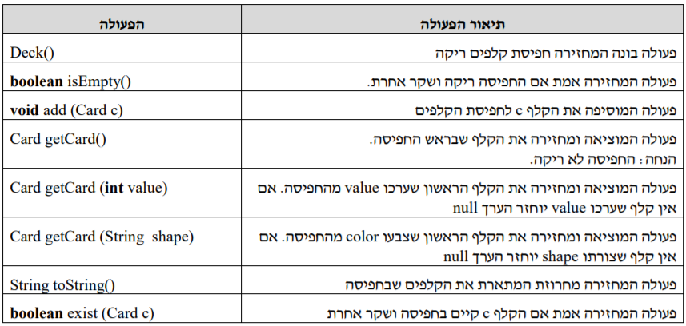
תרגיל 3
כתוב מחלקה חפיסת קלפים Deck שלה תכונה אחת, הפנייה לרשימה של קלפים: Node<Card> lst
ממש את ממשק המחלקה חפיסת קלפים עבור רשימת הקלפים.

Slide 105
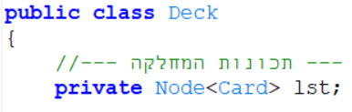
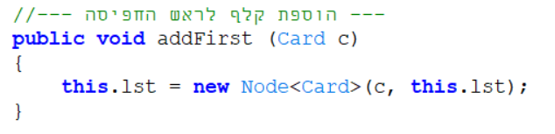
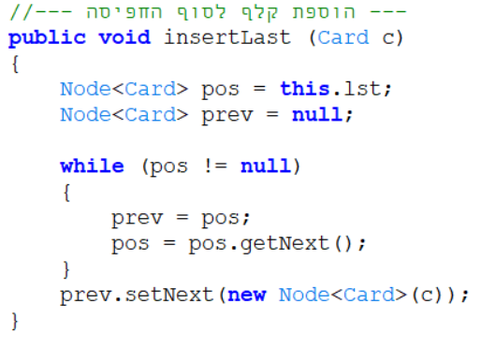
תרגיל 3 מחלקה שאחת התכונות שלה היא רשימה
מחלקה חפיסת קלפים Deck
פעולה ההוספה לחפיסת הקלפים תחזיר ערך void כי כל שינוי שנעשה בחפיסה ייעשה על this.lst
הריצה על רשימת הקלפים תיעשה באמצעות ההפניה pos כי this.lst הוא ההפנייה היחידה לקלף הראשון

Slide 106
השלב הבא:
פעולות נפוצות ברשימה

Slide 107
רשימה פעולות נפוצות
מדעי המחשב - מבני נתונים
הילה קדמן
2020, תש"ף
http://blog.csit.org.il/MyBlog.aspx?BlogID=33

Slide 108
שאלת בגרות
איך ניגשים לפתרון שאלות בגרות?
רצוי שהשלב הראשון בפתרון תרגיל בחינה יהיה פתרון אלגוריתמי שבן נתכנן את הקווים הכלליים של הפתרון תוך חלוקת הבעיה לתת בעיות
ברוב המקרים נגלה שהפתרון מכיל תבניות אלגוריתמיות, כלומר - קטעי קוד שחוזרים על עצמם בהקשרים שונים.

Slide 109
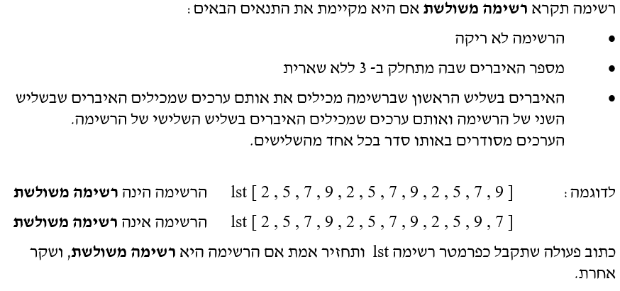
שאלת בגרות רשימה משולשת

Slide 110
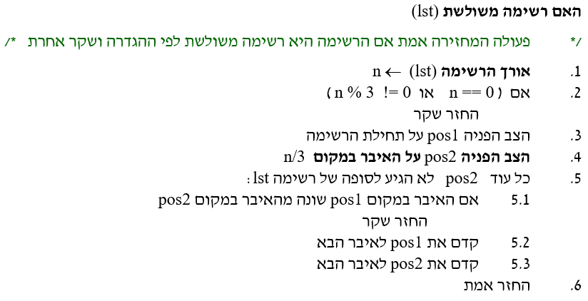
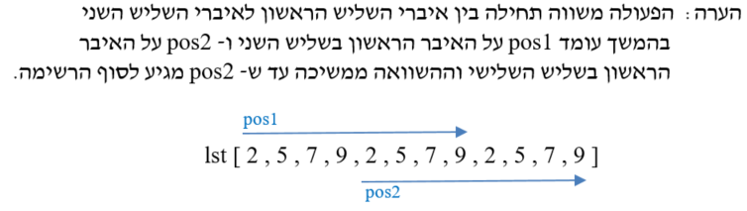
שאלת בגרות רשימה משולשת - פתרון אלגוריתמי
אורך רשימה
הצבת הפניה לאיבר במקום

Slide 111
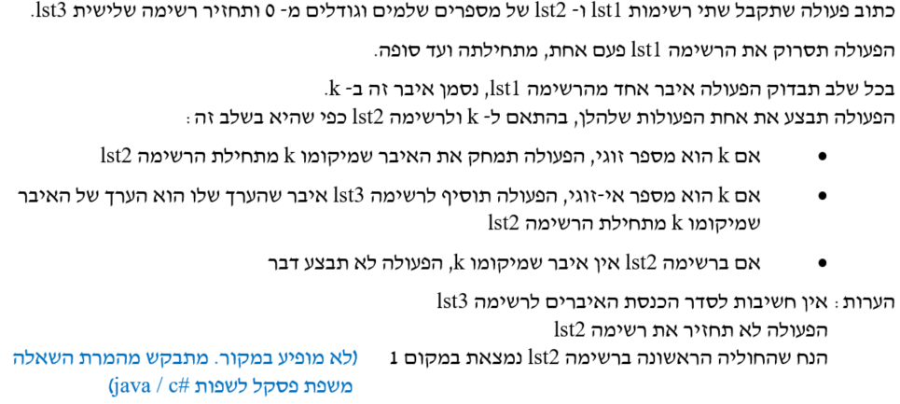

שאלות בגרות מחיקה והעתקה מרשימה

Slide 112
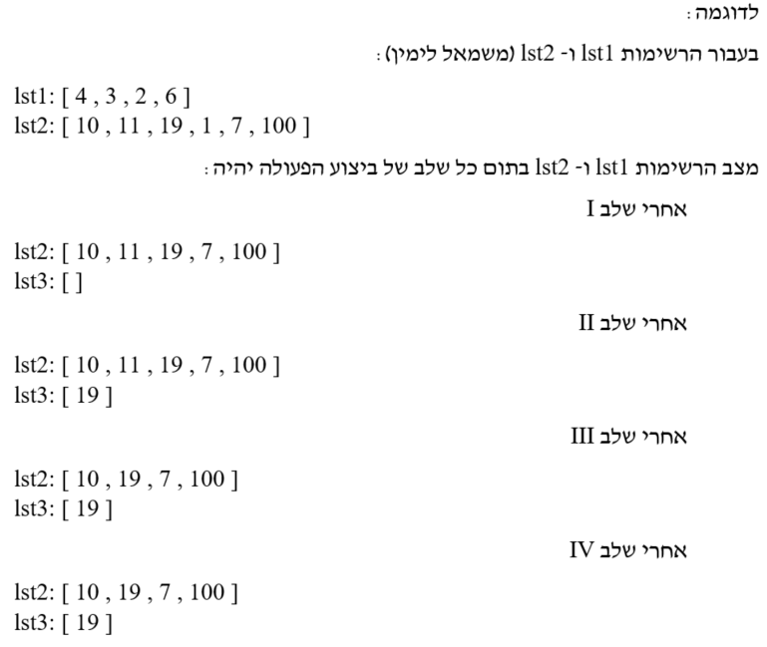
שאלות בגרות מחיקה והעתקה מרשימה
k = 4, זוגי, מחיקה
k = 3, אי-זוגי, הוספה ל-lst3
k = 2, זוגי, מחיקה
k = 6, זוגי, אין 6 איברים

Slide 113
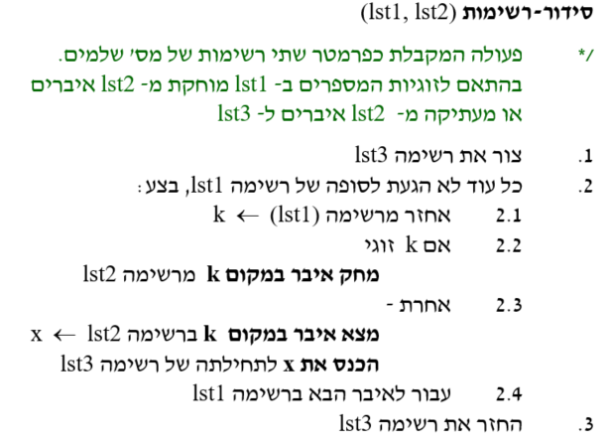
שאלות בגרות מחיקה והעתקה מרשימה
מחיקת איבר במקום
מצא איבר במקום
הוסף לרשימה

Slide 114
ספריית שרות לרשימה
נוכל לבנות ספריית שרות שתכיל את הפעולות שחוזרות על עצמן ברוב השאלות, ולהשתמש בפעולות אלו בפתרון התכנית
היתרונות של ספריית שרות:
הספריה כוללת אוסף פעולות שתקינותן נבדקה
כותבים פעם אחת ומשתמשים הרבה פעמים
דוגמה לספריית שרות הקיימת בשפה: המחלקה Math שמספקת אוסף של פעולות מתמטיות שימושיות.
שימו לב! בכתיבת תכנית במחשב, ניתן להפעיל את הפעולה על ידי ציון שם מחלקת השרות שלה. בבחינה יש להעתיק למחברת הבחינה את הפעולות המשתתפות בפתרון

Slide 115
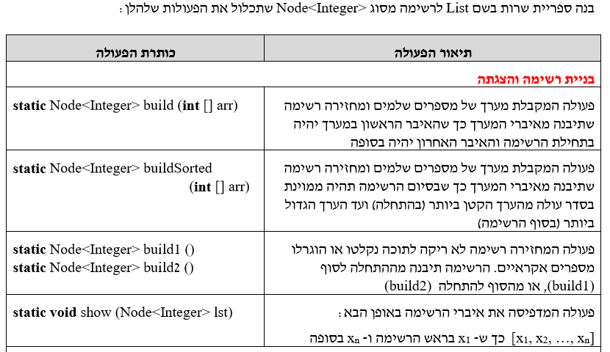
ספריית שרות לרשימה

Slide 116
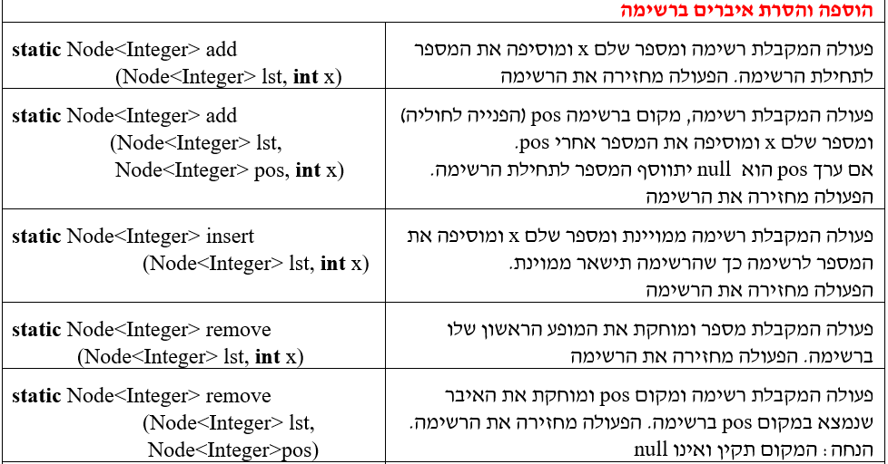
ספריית שרות לרשימה

Slide 117
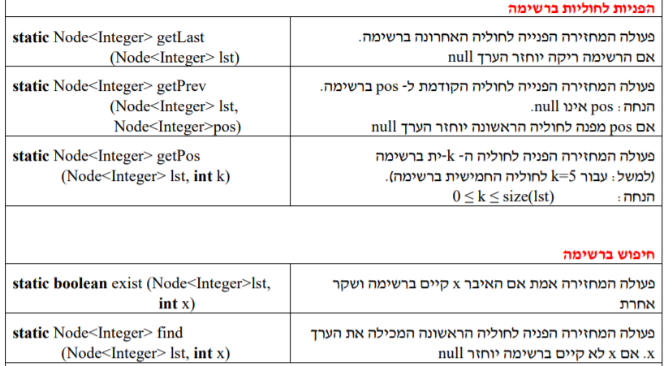
ספריית שרות לרשימה

Slide 118
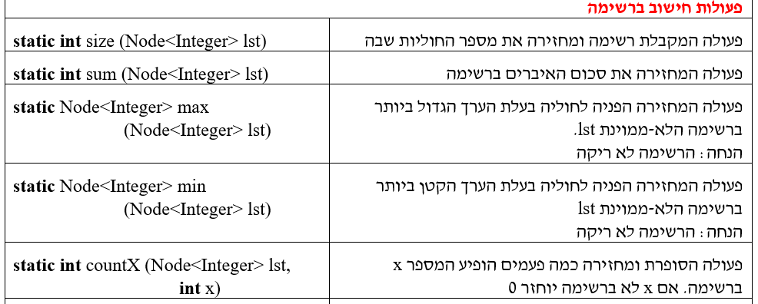
ספריית שרות לרשימה

Slide 119
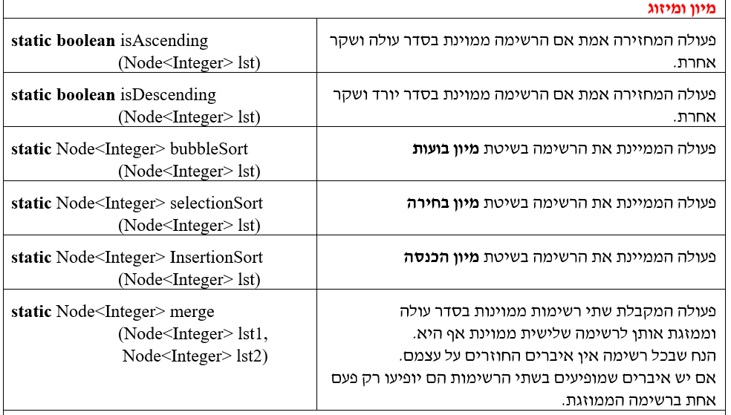
ספריית שרות לרשימה

Slide 120
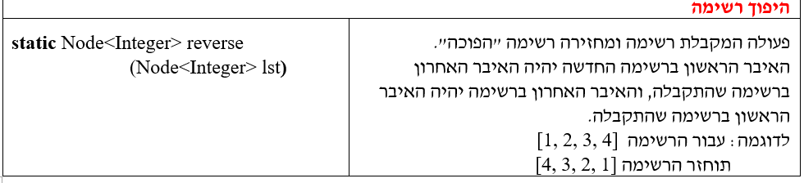
ספריית שרות לרשימה
ניתן להוסיף למחלקה כל פעולה שנראית לכם חשובה מספיק להיכלל במחלקה זו

Slide 121
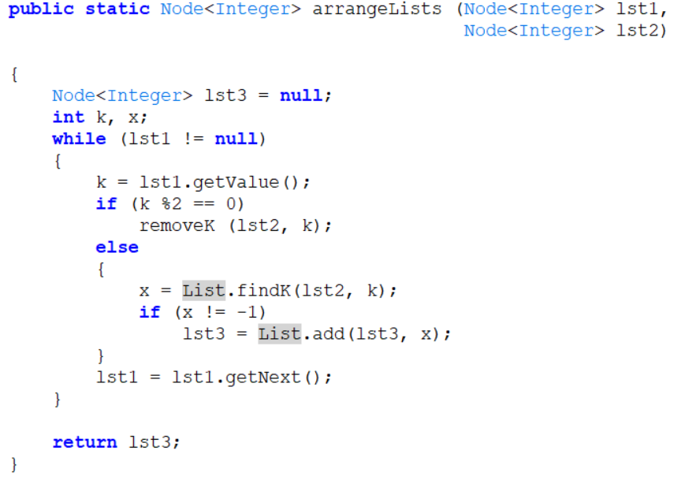
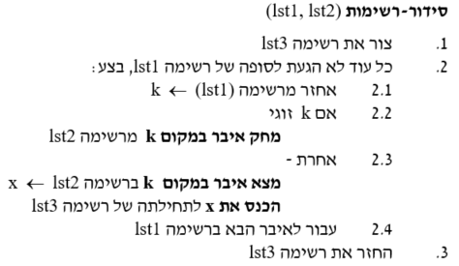
מחיקה והעתקה מרשימה שימוש בספריית השרות List

Slide 122
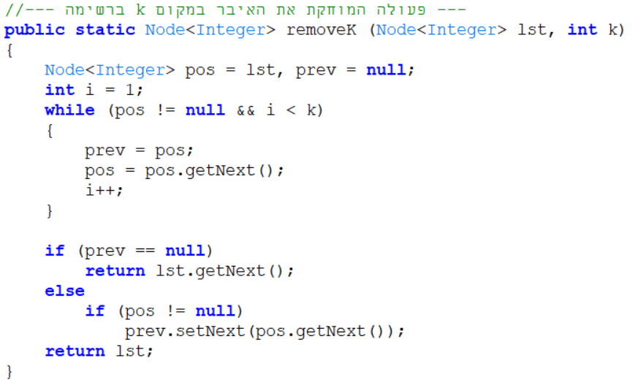
מחיקה והעתקה מרשימה שימוש בספריית השרות List

Slide 123
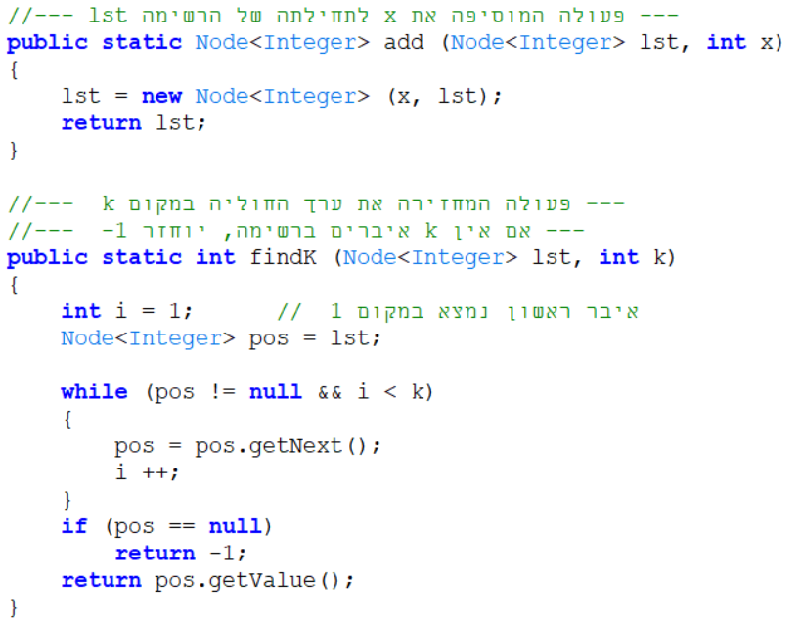
מחיקה והעתקה מרשימה שימוש בספריית השרות List

Slide 124
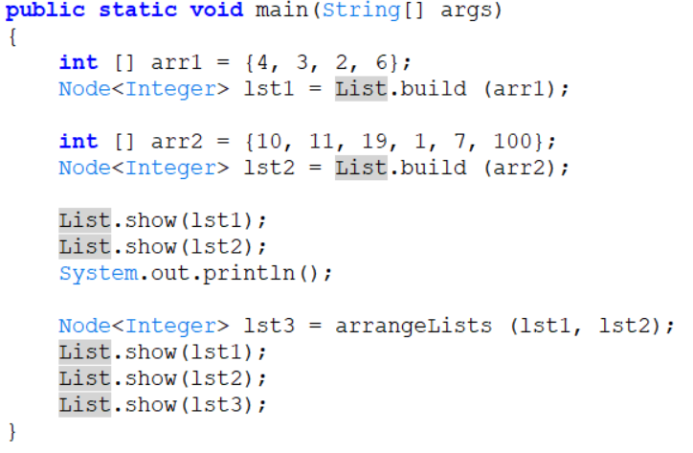
מחיקה והעתקה מרשימה - התכנית הראשית שימוש בספריית השרות List

Slide 125
השלב הבא:
רשימה דו-כיוונית

Slide 126


